Slide 1
Дисциплина «Программные средства создания интернет-приложений»
Специальность 2-40 01 01 ПОИТ
ЧУО «Колледж бизнеса и права»
Белугина Наталья Ивановна, преподаватель
Технология создания Web-документов
Основы HTML

Slide 2
ЛИТЕРАТУРА
Кэлли Л.Мэрдок JavaScript. Наглядный курс создания динамических Web-страниц. – М.:Диалектика, 2001 – 288 с : ил.
Николенко Д.В. Практические занятия по JavaScript для начинающих. – М.:Наука и техника, 2000 – 129 с : ил.
А.Кухарчик. – PHP: Обучение на примерах. – Мн.: ООО «Новое знание», 2004 – 241 с : ил.
Кэмпбел М. Строим Web-сайты. Дизайн. HTML. CSS. – М.:Издательство Триумф, 2006 – 481 с : ил.
Гончаров А. Самоучитель HTML. – С-Пб.:Питер, 2002 – 242 с : ил.
Полонская Е.Л. Язык HTML. Самоучитель. – М.:Диалектика, 2003 – 322 с : ил.
Топорков С. Трюки и эффекты в Photoshop СS2. – М.: ДМК Пресс, 2005 Миронов Д. Ф. Основы Photoshop CS2. Учебный курс. — СПб.: Питер, 2006. — 384 с : ил.
Тучкевич Е. И. Самоучитель Adobe Photoshop CS2. — СПб.: БХВ-Петербург, 2006. — 368 с: ил.
Гурский Ю. А., Васильев А. В. Photoshop CS. Трюки и эффекты {+CD}. — СПб.: Питер, 2004. — 555 с.: ил,
Бондаренко С. В., Бондаренко М. Ю. Photoshop. Лучшие фильтры (+CD). — СПб.: Питер, 2005. — 368 с: ил.
Уотропп Э., Гербер Н. Эффективная работа: Flash MX. – СПб.:Питер, 2003 с.: ил
Гурвиц, Майкл, Мак-Кейб, Лора. Г95 Использование Macromedia Flash MX. Специальное издание.: Пер. с англ. — М.: Издательский дом "Вильяме", 2003. — 704 с.: ил.
Macromedia Flash MX. (HTML)

Slide 3
История языка HTML (Hyper Text Markup Language - язык разметки гипертекста)
Развитие WWW технологий (1986 г.) структурное форматирование без элементов описания цветовых схем, параметров шрифта и т.п.
HTML 2.0 (1994 г.) появление в составе языка форм с наборами пользовательских элементов управления, которые должны были использоваться для ввода пользователем параметров HTTP запросов
HTML 3.0 (1995 г.) авторы вернулись к проблеме визуализации разметки в браузере, вспомнили про то, что HTML должен размечать лишь структуру документа и не должен содержать непосредственно в себе параметры графических стилей отображения элементов в браузере
HTML 3.2 (1996 г.) дополнила язык разметки таблицами, фреймами, изображениями и некоторыми другими важными тегам, появление самостоятельного языка CSS (Cascading Style Sheets) – каскадных таблиц стилей
HTML 4.0 (1997 г.) появление объектной модели страницы (Document Object Model, DOM), элементами которой теперь можно было манипулировать посредствам скриптовых языков программирования, исполняемых браузерами
HTML 4.01 (1999) HTML5 до сих пор еще не получила статус официальных рекомендаций W3C, но уже сейчас понятно, что авторы HTML продолжают работать в направлении разработки требований к поддержке объектной модели документа и интерпретации JavaScript. Хотя HTML5 и получит ряд новых тегов, но большая часть рекомендаций все же касается поведения браузера в контексте работы DHTML
Источник: http://codingcraft.ru/html.php

Slide 4
Основные понятия
World Wide Web - это часть Internet, представляющая собой гигантский набор документов, хранящихся на компьютерах по всему миру.
Web-страница - это отдельный документ Web, который способен содержать информацию различного вида - текст, рисунки, фотографии, фрагменты аудио- и видеозаписей.
Web-страницы хранятся на компьютерах, которые носят название Web-серверов.
HTTP - Hyper Text Transfer Protocol - протокол передачи гипертекста, используется для передачи гипертестовых документов между сервером и клиентом в среде WWW
URL (Uniform Resource Locator) – уникальный адрес Web-страниц.
URL состоит из наименования используемого протокола, названия сервера и обозначения пути доступа к странице. Например:
http://www.masu.ru/books/photo.html
Web-браузер – программа поиска и просмотра информации в Web.
Гиперссылки – подсвечиваемые фрагменты текста или графические изображения, расположенные на Web-страницах, позволяющие быстро переходить к другим страницам Web.
HTML – язык разметки гипертекста (Hypertext Markup Language)

Slide 5
Средства создания сайтов
Группы инструментов создания Web-страниц:
1. Модули расширения
2. Автономные редакторы HTML
3. Специализированные средства

Slide 6
1. Модули расширения
Это программные компоненты (plug-ins), которые встраиваются в распространенные программные продукты для конвертирования данных, созданных в этих продуктах, в HTML формат. Модули расширения возникли в 1995-1996 годах. Модули расширения представляют собой преобразователи форматов файлов из оригинального формата в HTML.
Основные примеры модулей расширения:
Internet Assistants for Microsoft Office 95 - Internet Assistant for Microsoft Word, Excel, Access, Shedule+, PowerPoint.

Slide 7
2. Автономные редакторы HTML
Две крупные категории: графические и программные редакторы. Внешне редакторы обоих типов выглядят очень похоже, и те и другие напоминают современные графические текстовые процессоры. Различия заключены в методах визуального представления элементов, составляющих web-страницу.
Графические инструменты представляют страницу в режиме соответствия (WYSIWIG - What You See Is What You Get; Что вы видите, то и получите) - она предстает такой, какой будет в окне браузера. Программа встроена в страницу, но скрыта от автора, который не работает с ней напрямую.
Программные редакторы выводят на экран в качестве основного представления страницы исходный текст на языке HTML, представляя при этом в распоряжении автора мощные средства генерации кода, избавляющие от необходимости писать его вручную.
Примеры автономных редакторов HTML
Microsoft FrontPage
Netscape Navigator Gold 3.0
Netscape Communicator 4.0
HoTMetaL Pro 3.0
WebEdit Professional Edition 2.0
Notepad 6.6.8
Блокнот
…

Slide 8
3. Специализированные средства
Современные требования, предъявляемые к средствам разработки Web-сайтов, включают в себя:
Полную визуальную разработку Web-страниц.
Поддержку каскадных таблиц стилей.
Использование современных скриптовых языков, таких как JavaScript и т.д.
Генерацию Dynamic HTML для различных браузеров.
Средства наглядного дизайна таблиц и фреймов.
Динамическое отображение создаваемой страницы в браузере.
Шаблоны WWW-страниц или специальные программы - "мастера" по их созданию.
Средства по управлению Web-сайтом (отслеживание связей и проверка ссылок между страницами).

Slide 9
Основные этапы разработки Web-сайта
1. Проектирование Web-сайта
Цель создания и задачи, решаемые посредством сайта
Потенциальная аудитория
Информация на сайте, ее организация (структура)
Дизайн сайта и его элементов

Slide 10
Основные этапы разработки Web-сайта
2. Создание Web-сайта
Создание отдельных Web-страниц
Установка связей между Web-страницами (создание гиперссылок)
3. Тестирование
4. Публикация

Slide 11
Логическая структура Web-сайта
Логическая структура - информационная организация сайта
Разбиение материла на логические разделы со спроектированными связями между ними

Slide 12
Графическое представление логической структуры Web-сайта
Домашняя страница
Новости
Администрация
Факультеты
Физический
Математический
Абитуриенту

Slide 13
Логическая структура Web-сайта
Домашняя страница содержит ссылки на основные разделы сайта, анонсы их содержимого
Отсутствуют «тупиковые» страницы, с любой страницы сайта предусмотрен возврат на предыдущую или домашнюю страницу
Сайт является «открытой» системой, допускающей модернизацию и развитие

Slide 14
Web-страница с точки зрения файловой структуры
Web-страница – группа файлов:
HTML-документ (.htm, .html)
+
Файлы мультимедиа
Активные компоненты

Slide 15
Физическая структура Web-сайта
Физическая структура - способ размещения файлов по папкам
Для хранения файлов сайта создается отдельная папка
В именах всех файлов и папок используются только строчные латинские буквы
Домашняя страница сайта должна носить имя index.htm (.html)

Slide 16
Физическая структура сайта
index.htm
site
images

Slide 17
Физическая структура сайта
site
html
rus
eng
images
video
other
index.htm

Slide 18
Общий алгоритм создания Web-страниц
Вручную создать физическую структуру сайта
В текстовом редакторе создать новый документ и записать в нем HTML-код
Сохранить документ в папке сайта с расширением .htm или .html
Просмотреть документ в браузере
Открыть HTML-документ в текстовом редакторе, найти и устранить ошибки в HTML-коде

Slide 19
Структура гипертекстового документа
HTML - документ
<HTML>
<HEAD>
<TITLE>Заголовок</TITLE>
заголовок
</HEAD>
<BODY>
Первый абзац документа
<IMG SRC=“PIC1.GIF”>
………
Последний абзац документа
</BODY>
</HTML>

Slide 20
Общие идеи построения и интерпретации HTML документов
Тег
- единица разметки, стартовый или конечный маркер элемента.
ИНТЕРГРАД
Запись стартового тега в общем виде:
<тег>
ИНТЕРГРАД
Запись конечного тега в общем виде:
</тег>
ИНТЕРГРАД
ИНТЕРГРАД
Теги определяют границы действия элементов.

Slide 21
Пример тега: <HTML> </HTML>
Типы тегов
Парные (влияет на текст с того места, где употреблён тег, до того места, где указан признак окончания его действия)
Непарные

Slide 22
Категории тегов
Структурные теги
Теги символов
Теги форматирования абзацев
Теги оформления списков данных
Теги логического форматирования текста
Теги физического форматирования текста

Slide 23
Структура HTML-документа
HTML - документ состоит из двух частей:
Раздел заголовка
Содержательная часть

Slide 24
Раздел заголовка
Начинается тегом <HEAD>
Заканчивается тегом </HEAD>
Mежду данными тегами располагается тег <TITLE> </TITLE> (этот тег используется для задания названия документа)

Slide 25
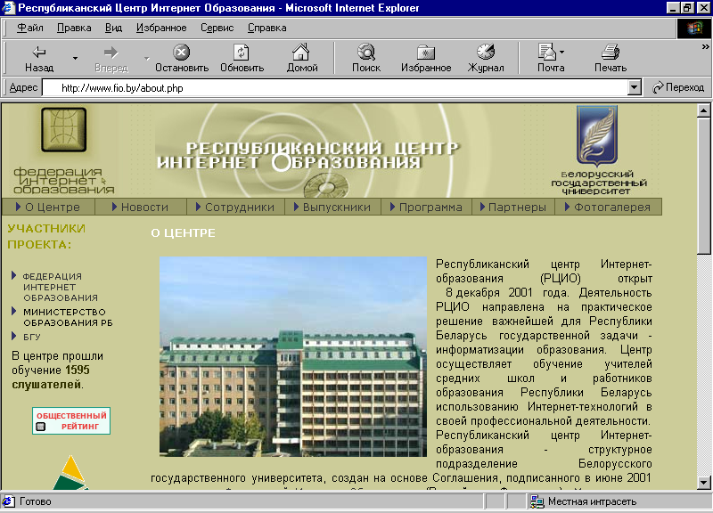
Пример:
<head><title>Республиканский центр Интернет Образования</title></head>
Заголовок Web-страницы

Slide 26
Элемент title
Должен содержать несколько слов, наиболее полно и точно характеризующих содержимое страницы
Первым появляется при загрузке
Служит закладкой на страницу
Имеет больший вес при индексации в поисковых системах

Slide 27
Раздел содержательной части
Начинается тегом <BODY>
Заканчивается тегом </BODY>
(между которыми располагается содержимое
HTML - документа)

Slide 28
Синтаксис HTML
Код HTML
Отображение
Этот текст набран <b><i> полужирным курсивом </i></b>
Этот текст набран полужирным курсивом
<b><i>полужирный курсив</i></b>
<b><i>полужирный курсив</b></i>

Slide 29
Теги символов
Теги логического форматирования
текста
Теги физического форматирования
текста

Slide 30
Теги логического форматирования текста
<CITE> </CITE>
<CODE> </CODE>
<DEL> </DEL>
<DFN> </DFN>
<INS> </INS>
<EM> </EM>
<KBD> </KBD>
<SAMP> </SAMP>
<STRONG> </STRONG>
<VAR> </VAR>

Slide 31
Теги физического форматирования текста
<B> </B>
<I> </I>
<U> </U>
<TT> </TT>
<STRIKE> </STRIKE>
<S> </S>
<BIG> </BIG>
<SMALL> </SMALL>
<SUB> </SUB>
<SUP> </SUP>
<FONT> </FONT>
<BASEFONT>

Slide 32
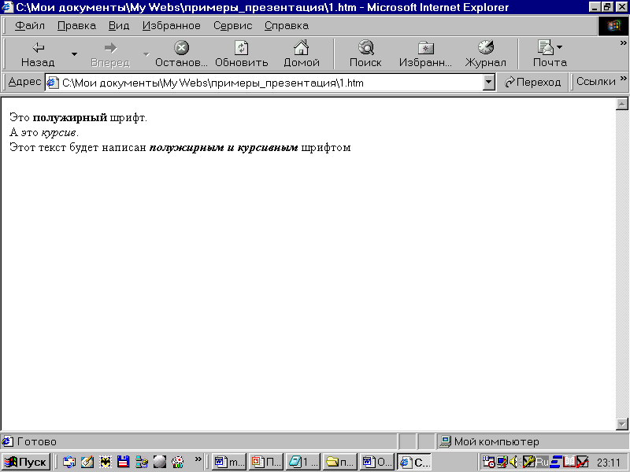
Пример:
<HTML>
<HEAD>
</HEAD>
<BODY>
Это <B>полужирный</B> шрифт.<BR>
А это <I>курсив</I>.<BR>
Этот текст будет написан <B><I>полужирным и курсивным</I></B> шрифтом
</BODY>
</HTML>

Slide 33
<ACRONYM></ACRONYM>
используется для отметки аббревиатур, акронимов (акроним – произносимое слово, состоящее из начальных букв словосочетания);
используя тег <TITLE> - можно указать «расшифровку» акронима, которая появляется на экране, когда курсор располагается на акрониме.

Slide 34
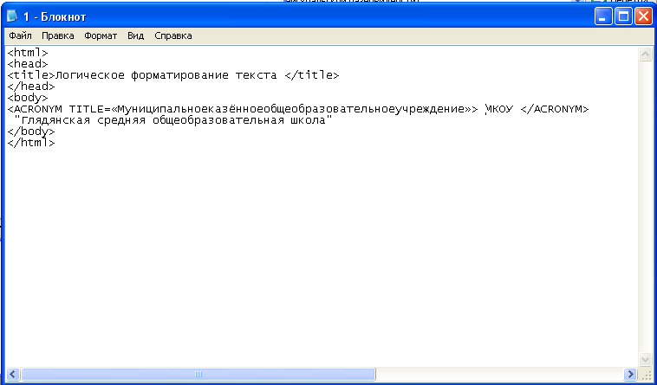
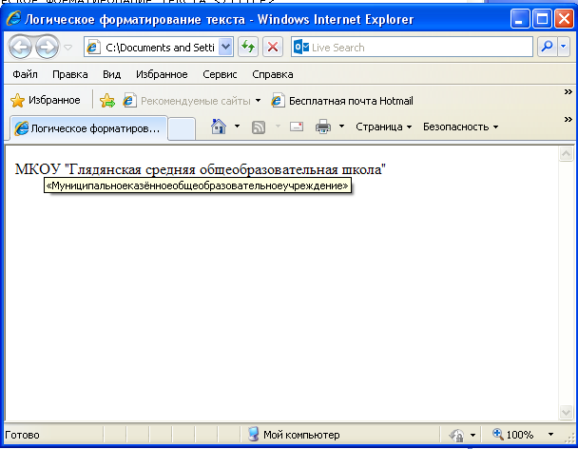
Пример использования тега <ACRONYM>:

Slide 35
Атрибуты
Атрибут
- параметр или свойство элемента.
Запись атрибута в общем виде:
имяАтрибута="значение"
Все атрибуты записываются внутри стартового тега.
Запись стартового тега с атрибутом в общем виде:
<тег имяАтрибута="значение">
Атрибуты внутри стартового тега разделяются пробелами.

Slide 36
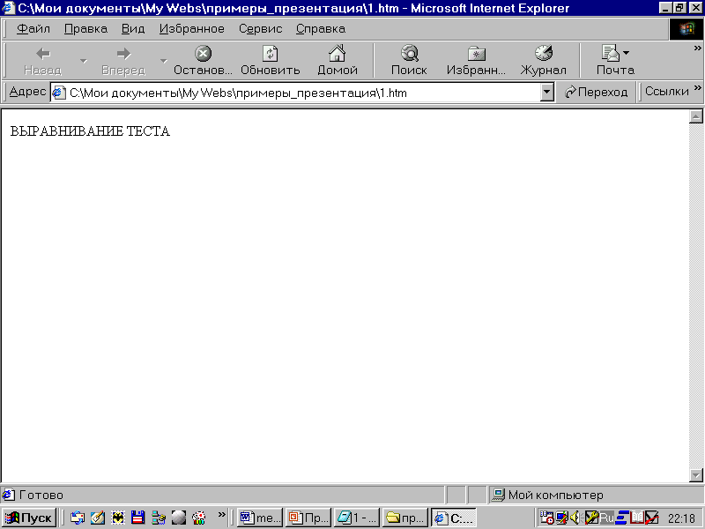
Атрибуты
Каждый тэг разметки HTML имеет свой идентификатор и, возможно, несколько параметров (атрибутов). Название тэга вместе с его параметрами заключаются в скобки <>. В общем виде тэг выглядит следующим образом:
<тэг параметр1=значение1 параметр2=значение2 ...>Текст1</тэг>
Например:
<P ALIGN=“left”>
Выравнивание текста</P>

Slide 37

Атрибуты тега <body>
<body bgcolor="maroon" text="#256AC1">

Slide 38
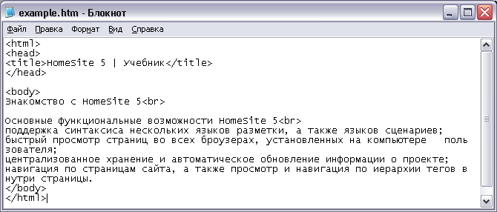
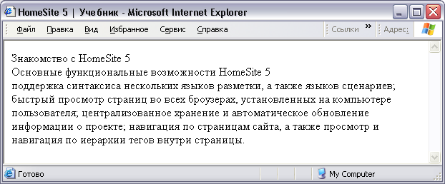
Разбиение текста на строки
Разрыв строки – тег <br>
Тег <br> непарный

Slide 39
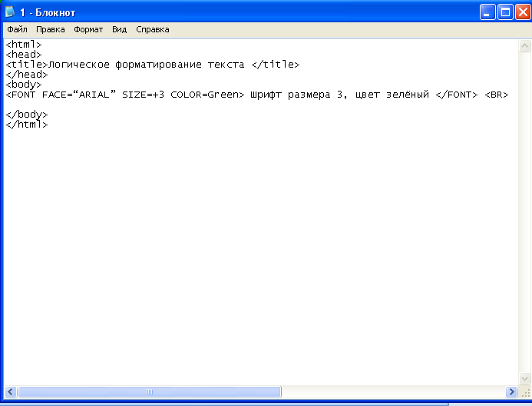
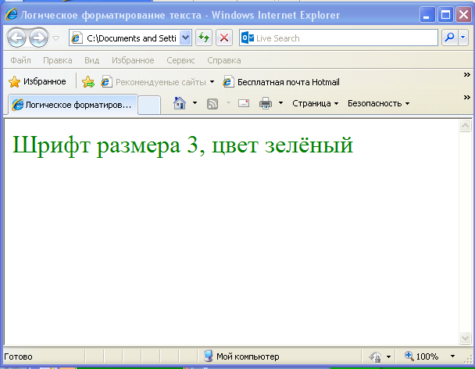
Тег <FONT>
позволяет изменить шрифт

Slide 40
Параметры тега <FONT>
FACE (задаёт название шрифта, которым
будет выводится текст)
SIZE (задаёт размеры шрифта в условных
единицах от 1 до 7)
COLOR (устанавливает цвет шрифта,
который может задаваться с
помощью стандартных имён или
набором шестнадцатеричных цифр)

Slide 41
Задание цвета на языке HTML
Шестнадцатеричные значения
(цветовая система базируется на трёх основных цветах – красном, зеленом и синем – обозначается RGB)
Например: #000000, #0000FF, #FF0000,
#FFFFFF
Мнемонические обозначения
(название цвета)
Например: Red, White, Blue, Green

Slide 42
Пример использования параметра Color:
<FONT COLOR=Green> Шрифт размера 6, цвет зелёный </FONT> <BR>
или
<FONT COLOR=#008000> Шрифт размера 6, цвет зелёный </FONT> <BR>

Slide 43
Примеры использования параметров тега <FONT> :
<FONT FACE=“ARIAL”>
Название шрифта </FONT> <BR>
<FONT SIZE=5> Шрифт размера 5 </FONT> <BR>
<FONT FACE=“ARIAL” SIZE=+3 COLOR=Green> Шрифт размера 6, цвет зелёный </FONT> <BR>

Slide 44
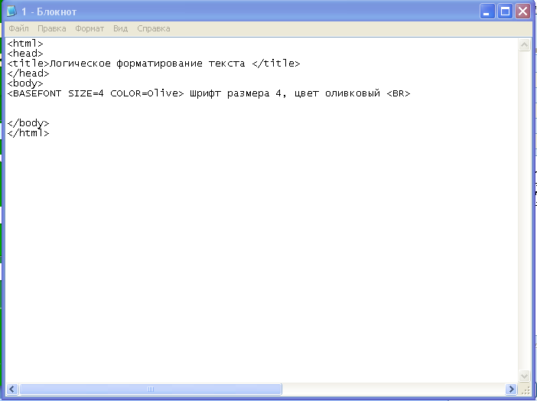
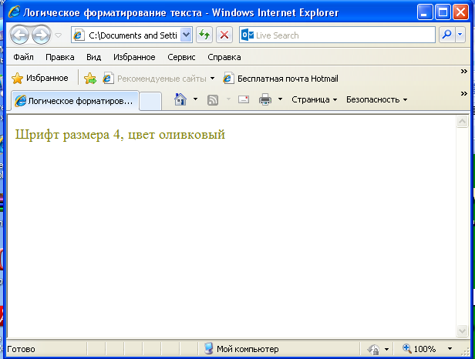
Тег <BASEFONT>
используется для указания размера,
типа и цвета шрифта по умолчанию

Slide 45
Примеры использования тега <BASEFONT> :
<BASEFONT FACE=“Courier” COLOR=#008080>
Шрифт по умолчанию размера 3<BR>
<BASEFONT SIZE=2>Шрифт размера 2<BR>
<BASEFONT SIZE=4 COLOR=Olive> Шрифт размера 4, цвет оливковый <BR>

Slide 46
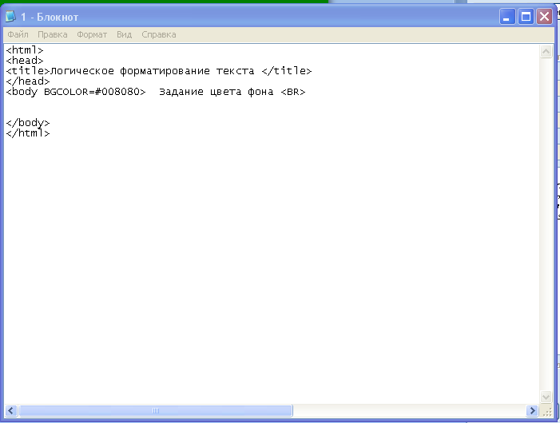
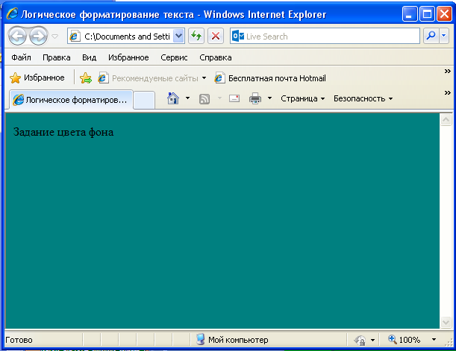
Пример использования параметра Color c тегом <BODY>:
<BODY BGCOLOR=#008080> Задание
цвета фона <BR>

Slide 47
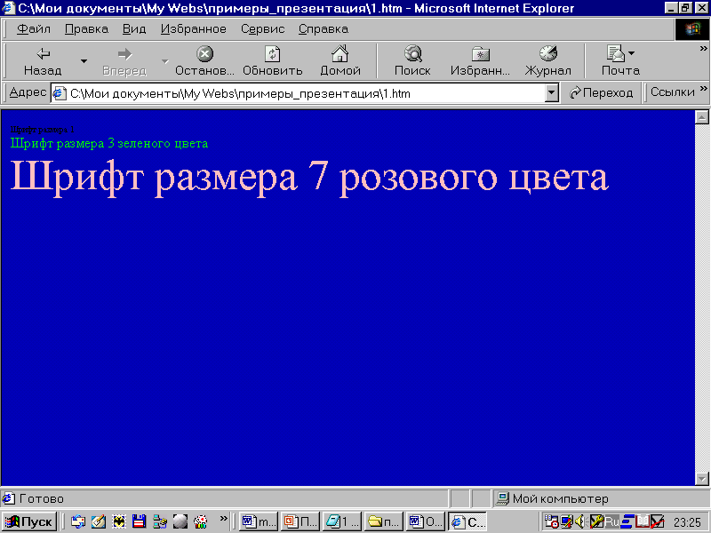
Пример использования цветового оформления
<HTML>
<HEAD>
</HEAD>
<BODY bgcolor="#RRGGBB">
<FONT size="1">Шрифт размера 1</FONT><BR>
<FONT color="#00FF00">Шрифт размера 3 зеленого цвета</FONT><BR>
<FONT size="+4" color="pink">Шрифт размера 7 розового цвета</FONT>
</BODY>
</HTML>

Slide 48
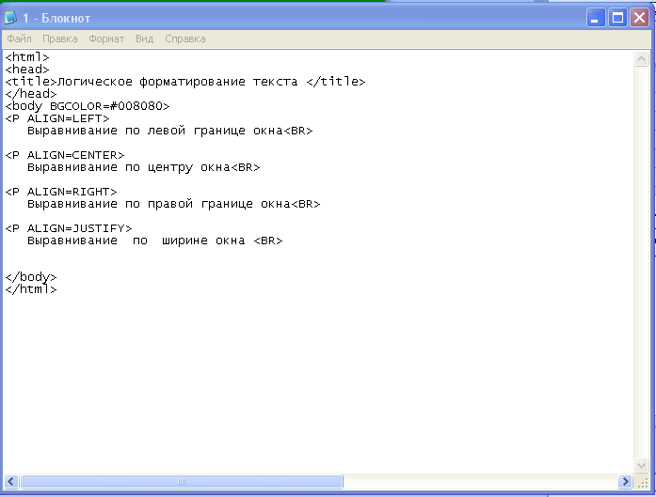
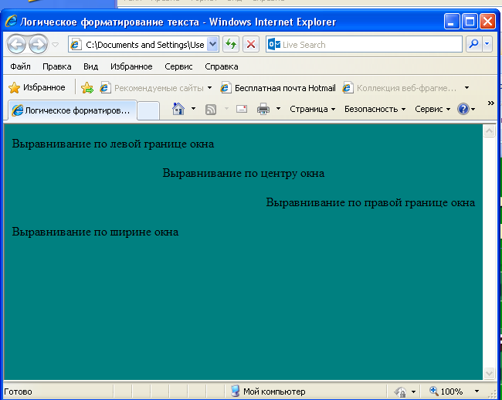
Тег <Р>
тег «параграф», отделяет абзац
друг от друга

Slide 49
Примеры использования тега <P> :
<P ALIGN=LEFT>
Выравнивание по левой границе окна<BR>
<P ALIGN=CENTER>
Выравнивание по центру окна<BR>
<P ALIGN=RIGHT>
Выравнивание по правой границе окна<BR>
<P ALIGN=JUSTIFY>
Выравнивание по ширине окна<BR>

Slide 50

Горизонтальная линия
Тег <hr> (непарный)
Атрибуты:
align (выравнивание)={left, right, center}
width (ширина в пикселах или %)
size (толщина в пикселах )
noshade (без тени)
color (цвет)
не рекомендуются
Код HTML
Отображение
Часть1
<hr color=red size=4>
Часть2

Slide 51
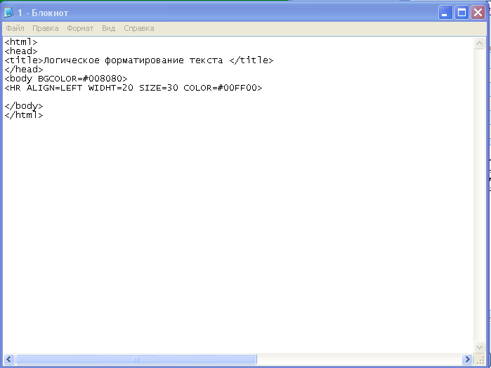
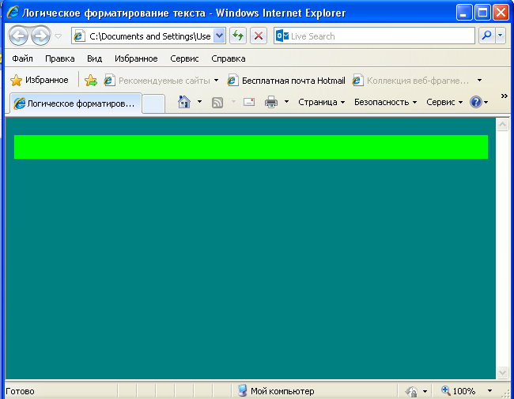
Пример использования тега <HR>
<HR ALIGN=LEFT WIDHT=20 SIZE=30 COLOR=#00FF00>

Slide 52
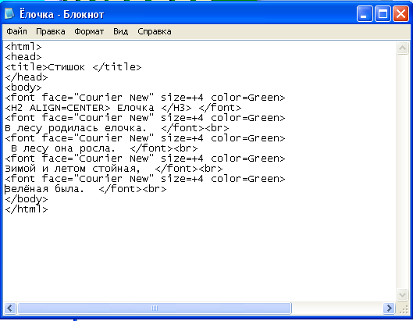
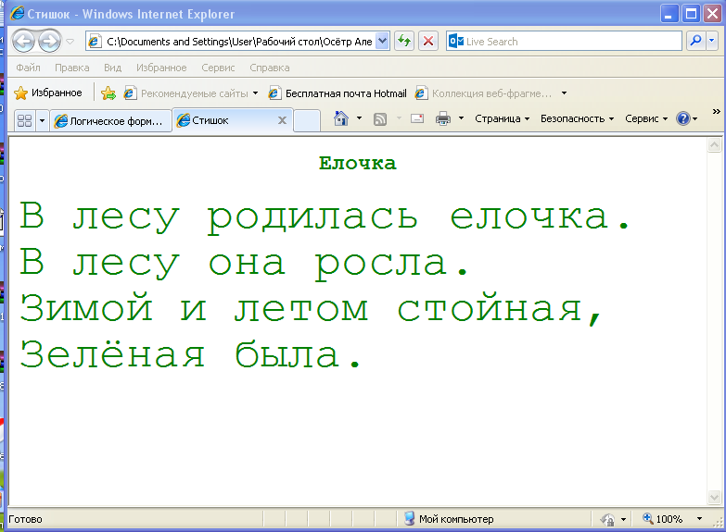
Тег <H1>
для разметки заголовков (<H1>,<H2>,<H3>, <H4>, <H5>, <H6>)

Slide 53
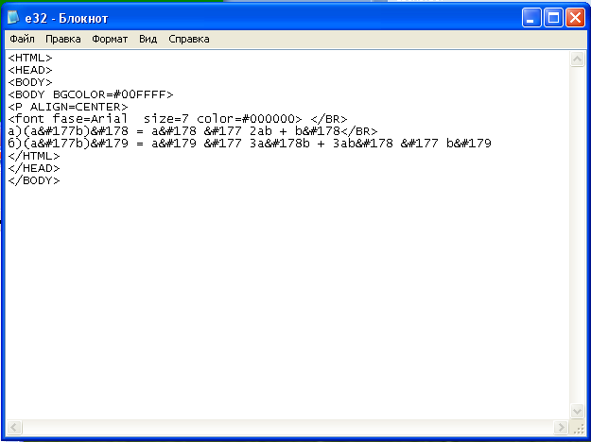
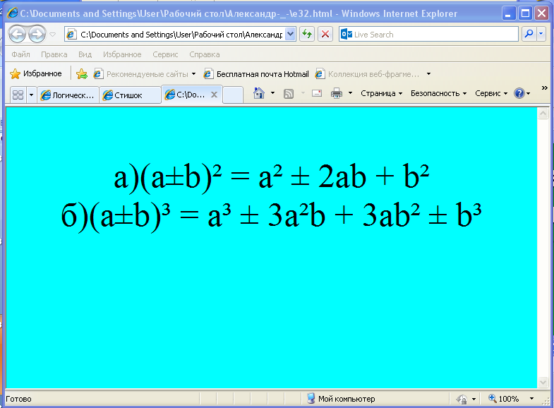
Вставка пробелов и специальных символов
&nbsp
&#34
&#177
&#178

Slide 54
Специальные символы
Название символа | Вид символа | Обозначение
Неразрывный пробел |  | &nbsp;
Длинное тире | ⎯ | &mdash;
Знак авторского права | © | &copy;
Зарегистрированная торговая марка | ® | &reg;
Знак меньше | < | &lt;
Знак больше | > | &gt;

Slide 55
Некоторые правила HTML-документа
Внутри одного тэга может находиться произвольное количество тэгов.
Интерпретация текста HTML документа производится сверху вниз.
Все символы управления текстом в HTML документе (несколько пробелов подряд, перевод строки и т.п.) заменяются одиночным символом пробела.
Строчные и прописные символы в именах (идентификаторах) тэгов и их атрибутов, как правило, не различаются.

Slide 56
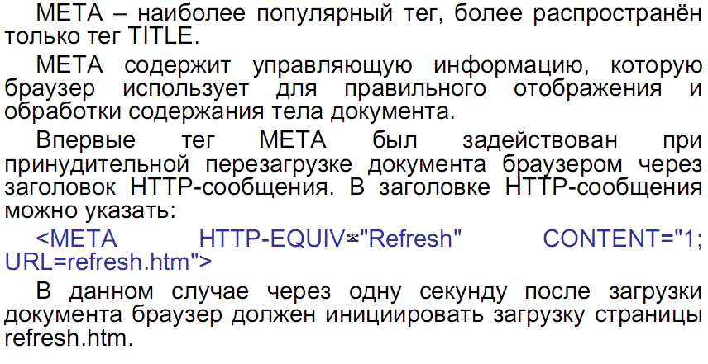

Slide 57
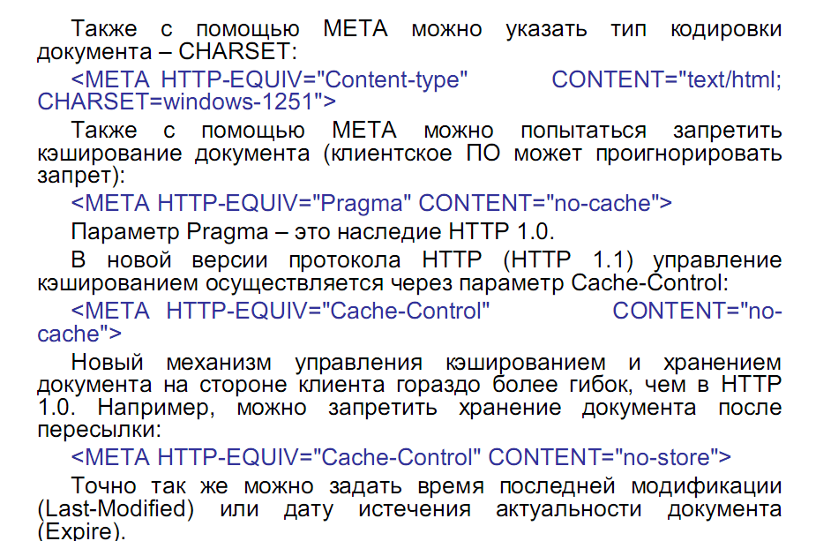

Slide 58
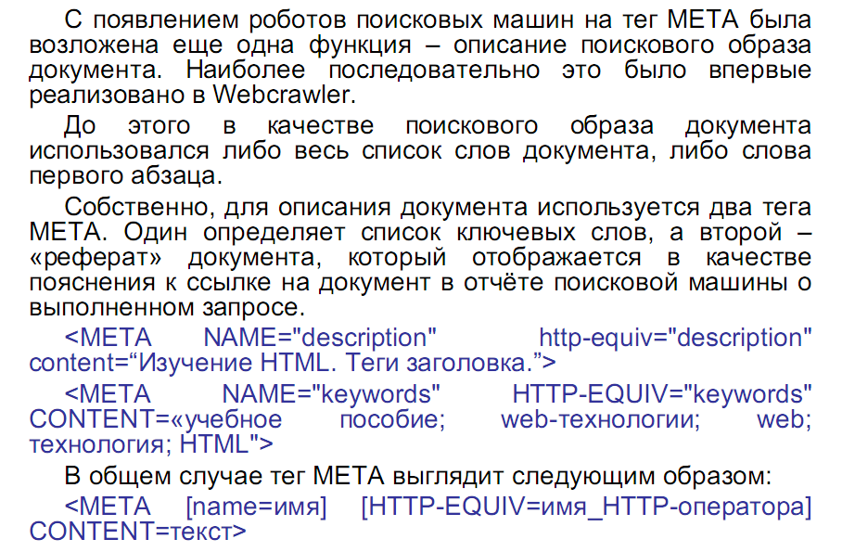

Slide 59
Пример страницы HTML-документа
<html>
<head>
<meta http-equiv="Content-Type" content="text/html; charset=windows-1251">
<meta name="GENERATOR" content="Microsoft FrontPage 4.0">
<meta name="ProgId" content="FrontPage.Editor.Document">
<title>Новая страница 3</title>
</head>
<body>
Здесь находится весь сайт!
</body>
</html>

